Slide 1
第六章 滚动轴承的公差与配合

Slide 2
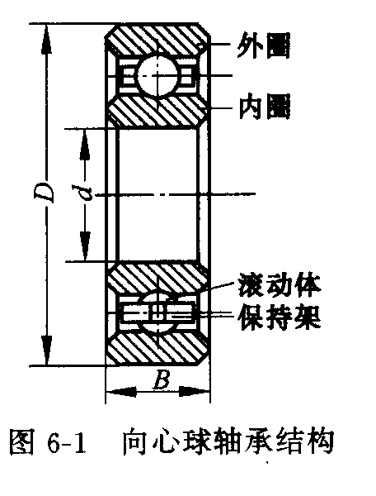
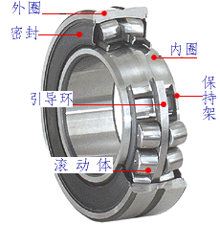
第6.1节 概 述
一、滚动轴承的结构及主要尺寸
D
d
外圈外径D和内圈内径d是配合尺寸，分别与壳体孔和轴颈相配合。

Slide 3
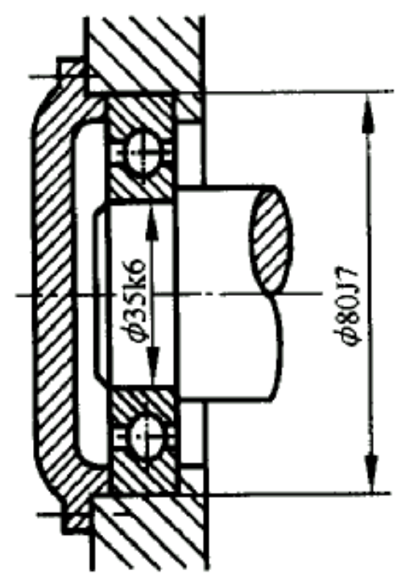
第6.1节 概 述
二、滚动轴承的互换性生产
壳体孔
零件间的生产采用不完全互换。
轴承外圈的外径D与轴承内圈内径d按完全互换生产（本章讲解的内容）。
端盖
轴颈

Slide 4
第6.1节 概 述
三、国标规定的滚动轴承的公差等级及应用
轴承精度 | 轴承类型 | 国标规定的公差等级
尺寸精度和 旋转精度 | 向心轴承 | 0，6，5，4，2
 |  | （G，E，D，C，B）
 | 圆锥滚子轴承 | 0，6x，5，4，2
 | 推力轴承 | 0，6，5，4
 |  | -------→高

Slide 5
第6.2节
滚动轴承内、外径的公差带特点

Slide 6
单一内（外）径：轴承实际内圈（外圈）表面和一径向平面形成一交线，与
该交线相切的两平行切线间的距离。
一、国标规定的滚动轴承内、外径公差项目
单一平面内（外）径：在轴承内圈（外圈）表面的某一确定的径向平面的任
意角度方向上测得的单一内径。
单一平面平均内（外）径：最大与最小单一平面内径的算术平均值。
公差项目 |  | 表6-2、表6-3
尺 寸 公 差 | ⊿_{ds} ⊿_{Ds} | 轴承单一内径（d_{s}）与外径（D_{s}）的偏差
 | ⊿_{dmp} ⊿_{Dmp} | 轴承单一平面平均内径（d_{mp}）与外径（D_{mp}）的偏差
形 状 公 差 | V_{dsp} V_{Dsp} | 轴承单一平面内径(d_{sp})与外径(D_{sp})的变动量
 | V_{dmp} V_{Dmp} | 轴承平均内径（d_{mp}）与外径（D_{mp}）的变动量

Slide 7
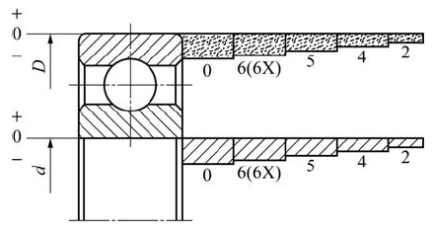
二、滚动轴承内径d的公差带特点
1、轴承的内圈与轴径的配合采用基孔制。
2、基准孔——轴承内圈内径d 的公差带
公差带的位置：ES=0。
公差带的大小：表6-2 中的⊿_{dmp}
+
0
-
d

Slide 8
三、滚动轴承外径D的公差带特点
+
0
-
D
1、轴承的外圈与壳体孔的配合采用基轴制。
2、基准轴——轴承外圈外径D的公差带
公差带的位置：es=0。
公差带的大小：表6-3 中的⊿_{Dmp}

Slide 9
四、与一般基准制的比较
一般零件基孔制的基准孔位置
轴承内圈与轴径的配合：基孔制
+
H
0
+
-
0
6
5
4
2
0
-
基本尺寸
基本尺寸
一般零件基轴制的基准轴位置
轴承外圈与壳体孔配合：基轴制
+
+
0
0
-
h
-
0
6
5
4
2
基本尺寸
基本尺寸

Slide 10
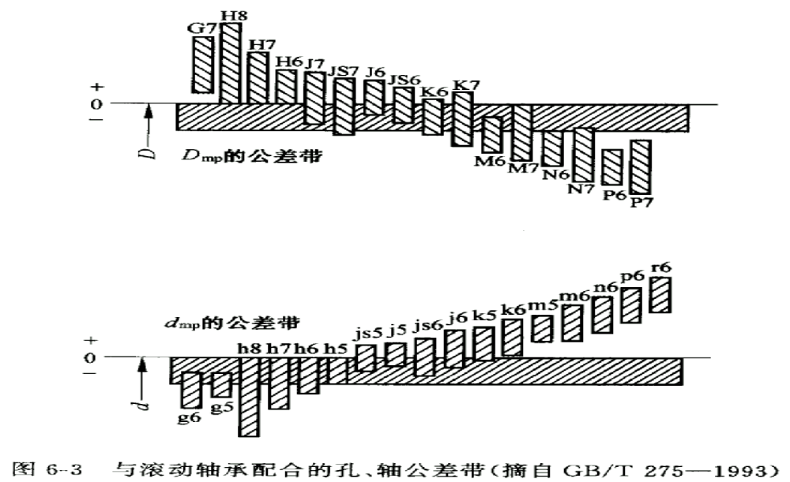
第6.3节 与滚动轴承配合的
轴颈和壳体孔的公差带
国标规定的壳体孔的公差带见表6-5.
国标规定的轴颈的公差带见表6-5.
H：EI=0

Slide 11
第6.4节 轴承与轴颈或壳体孔配合的选择
一、考虑轴承套圈承受的径向负荷类型
负 荷 方 向 固 定 |  | 轴承套圈
 |  | 内或外圈 | 外或内圈
 | 旋转条件 | 旋 转 | 静 止
 | 承受的 负荷类型 | 旋转负荷 | 定向负荷
 | 拟采用的 配合方式 | 过盈配合或较紧的过渡配合 | 较松的过渡配合或较小的间隙配合
负荷

Slide 12
第6.4节 轴承与轴颈或壳体孔配合的选择
一、考虑轴承套圈承受的径向负荷类型
一固定负荷和一旋转负荷
轴承套圈
内或外圈
外或内圈
旋转条件
旋转
静止
承受的
负荷类型
旋转负荷
摆动负荷
F_{合}
拟采用的
配合方式
过盈配合或较紧的过渡配合
配合与旋转负荷相同或略松些
负荷

Slide 13
第6.4节 轴承与轴颈或壳体孔配合的选择
二、考虑轴承套圈所受径向负荷（P）的大小
负荷大小
配合要求
轻 负 荷
P0.07C
越
紧
正常负荷
0.07C<P0.15C
重 负 荷
P>0.15C
冲击负荷
注：C——轴承的额定负荷。

Slide 14
第6.4节 轴承与轴颈或壳体孔配合的选择
三、考虑温度的影响
一般来说，轴承内圈的温度高于轴温，应选择较紧的配合。
高温（>100°）下工作的不可分离型轴承，其外圈与固定的壳体孔的配合应松些。

Slide 15
第6.4节 轴承与轴颈或壳体孔配合的选择
四、考虑其他因素的影响
在下列情况下配合应适当选紧些：
旋转速度高比旋转速度低的轴承
尺寸大的比尺寸小的轴承
空心轴径比实心轴径
薄壁外壳比厚壁外壳
整体式外壳比剖分式外壳
铸铝或轻合金外壳比钢或铸铁外壳

Slide 16
第6.5节
轴颈及壳体孔配合面上其它技术要求

Slide 17
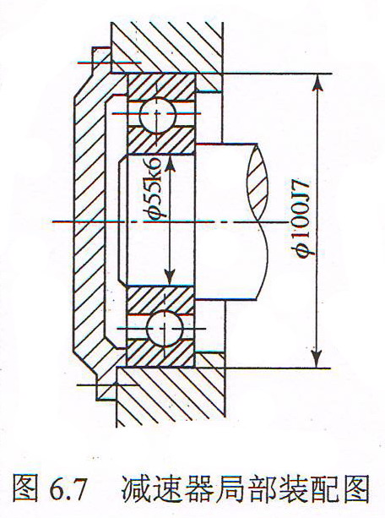
一、标 注
轴承与壳体孔的配合在装配图上只标注壳体孔的公差带代号。
轴承与轴颈的配合在装配图上只标注轴的公差带代号。
装配图

Slide 18
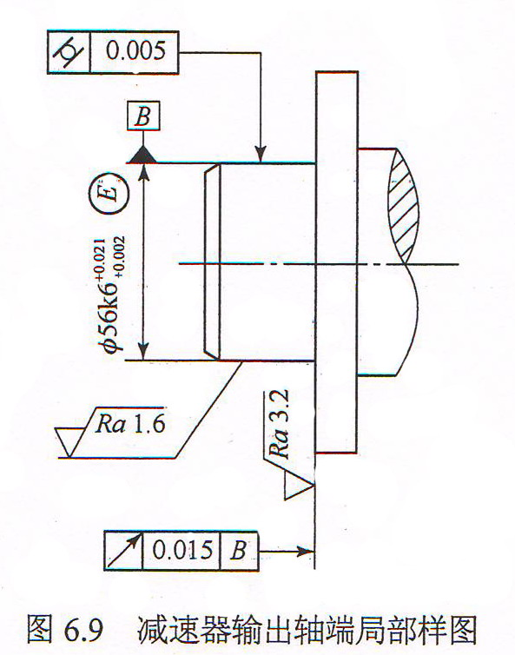
二、轴颈配合面上其它技术要求
由与其相配合的
轴承精度决定
对轴颈表面有圆柱度和表面粗糙度的要求（表6-8、表6-9）。
1.6
3.2
对轴肩有圆跳动公差和表面粗糙度的要求（表6-8、表6-9）。
装配图
轴零件图

Slide 19
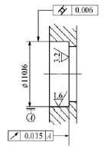
三、 壳体孔配合面上的其它技术要求
由与其相配合的
轴承精度决定
对壳体孔表面有圆柱度和表面粗糙度的要求。
ф100J7
对壳体孔肩有圆跳动公差和表面粗糙度的要求。
装配图
壳体孔零件图

Slide 20
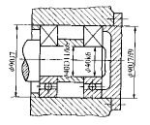
四、 其它相关零件的技术要求
轴承端盖与壳体孔间的配合ф90J7/f9
轴承隔套内孔与轴颈间的配合ф40D11/k6

